Slide 1
项目管理-关键路径

Slide 2
关键路径基本定义
关键路径法在不考虑任何资源限制的情况下，沿着项目进度网络路径进行顺推与逆推分析，计算出全部活动理论上的最早开始与完成日期、最晚开始与完成日期。由此得到的最早开始与完成日期、最晚开始与完成日期并不一定就是最终项目进度计划中的日期；但它们能指出，在给定的活动持续时间、逻辑关系、时间提前量、时间滞后量和其他制约因素下，可开展各项活动的时间段。

Slide 3
影响
对最早开始与完成日期、最晚开始与完成日期的计算，可能受活动总浮动时间的影响。活动总浮动时间使进度计划富有弹性，它可能是正数、负数或零。一旦计算出路径的总浮动时间，也就能确定相应的自由浮动时间。
活动总浮动时间：进度安排最晚与最早日期间的差值决定，该差值称为“总浮动时间”
自由浮动时间：自由浮动时间是指在不延误任何紧后活动最早开始日期或不违反进度制约因素的前提下，某进度活动可以推迟的时间量。

Slide 4
作用
关键路径上的事件必须准时发生，组成关键路径的作业的实际持续时间不能超过估计的持续时间，否则工程就不能准时结束。
如果关键事件出现的实际比预计的时间晚，则会使最终完成项目的时间拖后，如果希望缩短工期，则需要在关键作业中增加资源。

Slide 5
示意图
最早
事件
最晚
2 3
2
2
持续时间
（1）
1 0
10
5 20
0
5
15
机动时间
3 7
（2）
5
（3）
2
5
（1）
4 3
（3）
2
关键路径：1——3——5

Slide 6
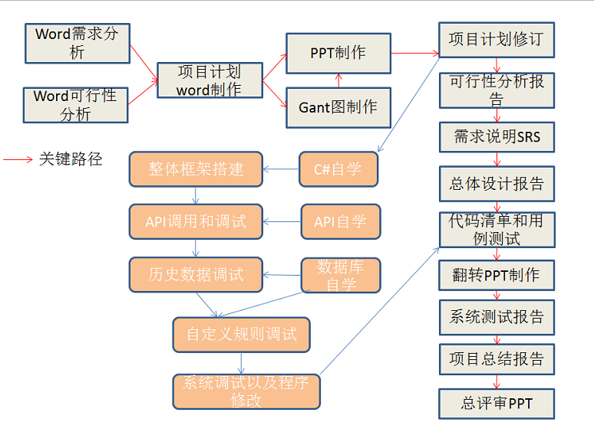
小组的关键路径

Slide 7
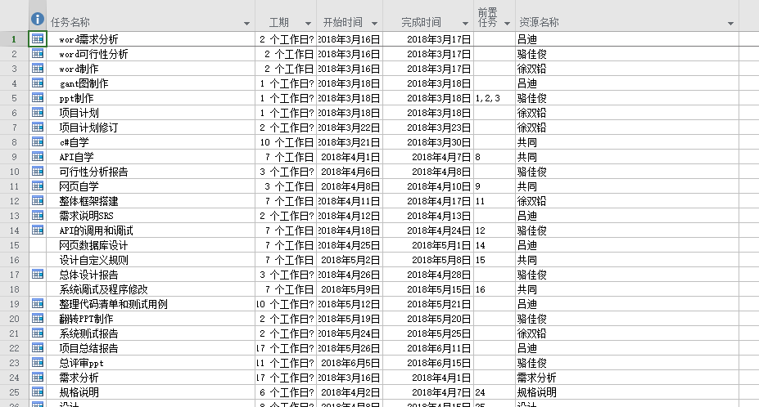
时间gant图

Slide 8
THANKS!

